Slide 1

DISEÑO E IMPLEMENTACIÓN DE UN SISTEMA DE SOFTWARE LIBRE PARA LA SUPERVISIÓN Y MONITOREO DEL ÁREA DE FABRICACIÓN DE MUELLES EN LA EMPRESA PRODUCTOS PARAÍSO DEL ECUADOR S.A.
PROYECTO DE GRADO PARA LA OBTENCIÓN
DEL TÍTULO EN INGENIERÍA
Autores:
Juan C. Acosta Ll.
Daniel F. Proaño Ch.

Slide 2

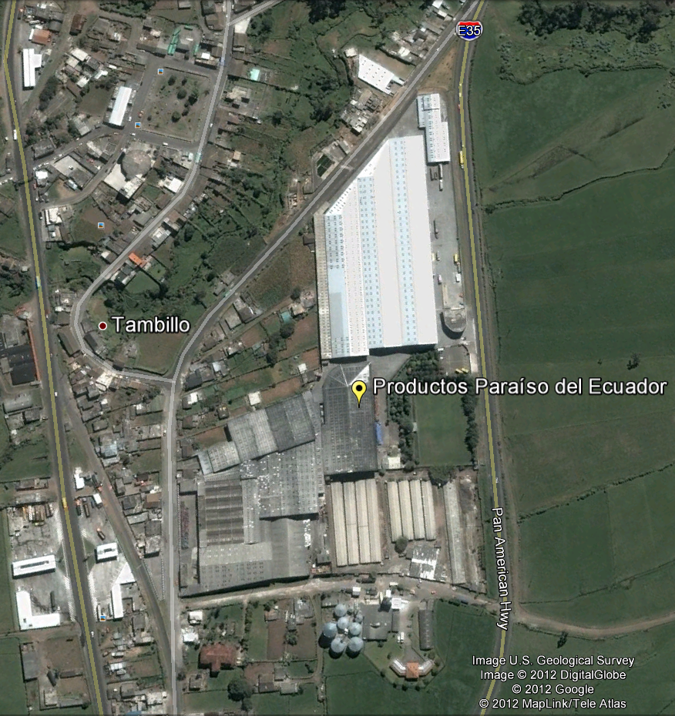
ANTECEDENTES
Productos Paraíso del Ecuador S.A.(Tambillo, 1973)
  Plásticos y colchones (estándares y exigencias).
  Fabricación de muelles (largos periodos).
    Máquinas resorteras (supervisor y operadores). Con el objetivo de automatizar la supervisión, monitoreo y recopilación de datos es necesario implementar un sistema de supervisión que almacene periódicamente la producción de cada una de las máquinas.

Slide 3
IMPORTANCIA
Proyecto de Supervisión y Monitoreo
Garantizar el cumplimiento de la producción
Análisis de producción y rendimiento
Sistema de código abierto
Planificación de mantenimiento

Slide 4
Objetivo:
Diseñar e implementar un sistema de software libre para la supervisión y monitoreo del área de fabricación de muelles en la empresa Productos Paraíso Del Ecuador S.A.
GENERAL

Slide 5
Etapas del Proyecto
FASE 1:
FASE 2:
Fase 3:
FASE 4:
Fase 5:
Reconocimiento del proceso y adquisición de las señales.
Selección y diseño de hardware
Diseño de software
Cableado y Montaje de los equipos.
Realización de pruebas y resultados

Slide 6
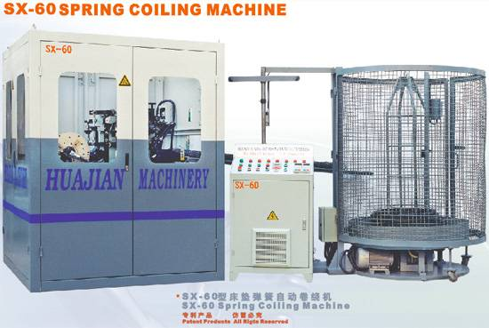
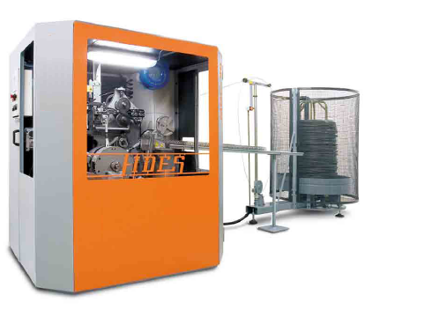
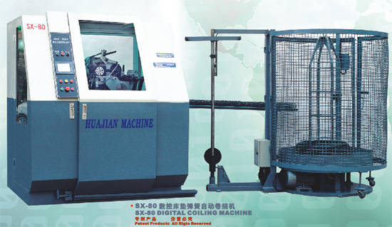
Máquinas Resorteras
Máquinas industriales diseñadas para la fabricación de resortes
Shaoxing y Fides

Slide 7
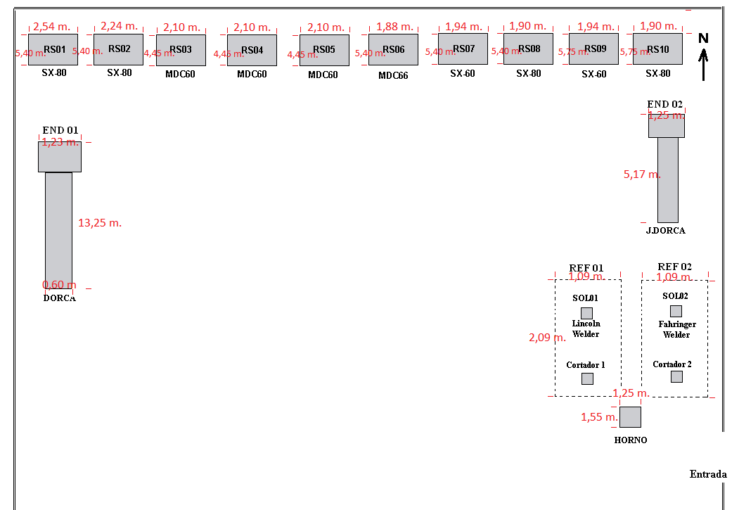
Área de Producción

Slide 8
Proceso de Fabricación
Suministro de materia prima
Bobinado
Anudamiento
Tratamiento térmico
Salida de producto termiado

Slide 9
Fundamentos y
Conceptos Básicos:
Software Libre
“Libertad que permite ejecutar, copiar, distribuir, estudiar, modificar un programa”.
Base de Datos
Conjunto de datos organizados que comparten alguna relación para su uso posterior en formato digital.
SQL
Es un lenguaje para bases de datos que permite especificar diversos tipos de operaciones, formado por comandos, cláusulas, operadores y funciones de agregado.

Slide 10
Fundamentos y
Conceptos Básicos:
PLC
Dispositivo electrónico apto para el control de una máquina o proceso, utilizando la información recibida de sus módulos de entrada digital o análogo; esta información es procesada internamente por el programa cargado en la memoria del PLC y envía a los módulos de salida los resultados a los actuadores del proceso.
Comunicación Serie
En la comunicación serie la información es transmitida por una línea de bit en bit secuencialmente; puede ser síncrona o asíncrona, dependiendo de la utilización o no de una señal de reloj.
Tipos de tecnologías:
RS-232
RS-485
RS-422

Slide 11
Fundamentos y
Conceptos Básicos:
CARACTERÍSTICA | RS-232 | RS-422 | RS-485
Cableado | Punto a punto | Punto a punto Multipunto | Multipunto
Número de dispositivos | 1 emisor 1 receptor | 1 emisor 10 receptores | 32 emisores 32 receptores
Modo de comunicación | Full duplex Half duplex | Half duplex | Half dúplex
Longitud máxima | 15 m | 1200 m | 1200 m
Velocidad máxima | 20 Kbps | 10 Mbps | 35 Mbps
Tipo de señal | Ref a masa | Diferencial balanceada | Diferencial balanceada
Nivel lógico “1” | -5 V a -15 V | -2V a -6 V | -1.5 V a -5 V
Nivel lógico “0” | 5 V a 15 V | 2V a 6 V | 1.5 V a 5 V

Slide 12
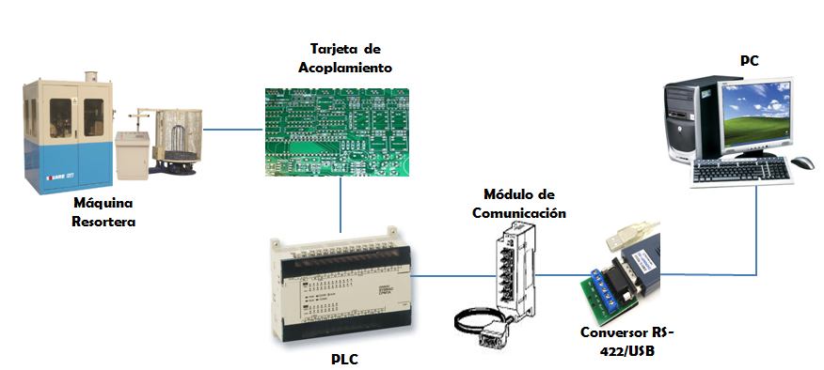
Diagrama General del Proyecto

Slide 13
Diseño de Tarjeta de Acoplamiento
Se requiere que las señales tengan una referencia común y protección de las entradas del PLC.
La tarjeta de acoplamiento se realizó mediante optoacopladores que trabajan como conmutador

Slide 14
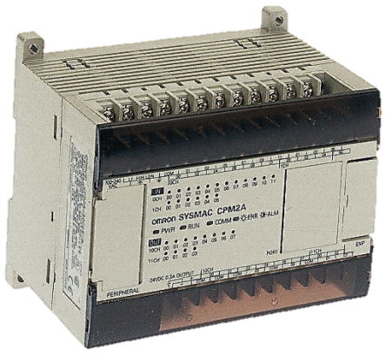
PLC OMRON CPM2A
Características | Requerimientos del Proyecto | PLC OMRON CPM2A CPU20
Número de entradas | 10 | 20
Voltaje de Alimentación | 24 VDC | 20.4 a 26.4 VDC
Voltaje para Entradas | 24 VDC | 24 VDC ^{+10%} / _{-15%}
Corriente para Entradas | 5 mA. | 5 mA.
Módulos de Expansión | A futuro | 3
Comunicación con PC | RS-422 | CPM1-CIF11 (RS-422/RS-485)
Funciones especiales | Contadores, temporizadores y áreas de almacenamiento | Si Posee
Dimensiones | (150 x 70 x 100) mm | (130 x 55 x 90) mm

Slide 15
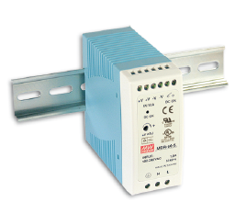
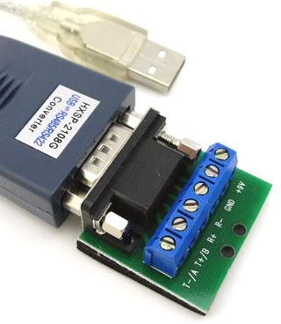
Fuente de alimentación y Conversor 422/USB
Fuente de alimentación de 220 VAC a 24VDC
Potencia 60 w
Protección de cortocircuito, sobrecarga y sobrevoltaje.
No requiere alimentación externa
Velocidad de transmisión de 300 a 115200 bps
Distancia hasta 1 800 metros a 9.6 Kbps
Conector USB tipo A y bornera de 6 terminales

Slide 16

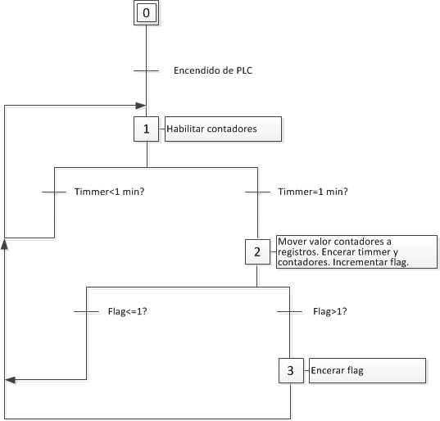
Diseño del Programa PLC

Slide 17

Diseño de la Base de Dato
Columna | Tipo de dato | Descripción
idproduccion | INT(11) | Identificador de columnas
Maquina_ID | VARCHAR(45) | Contiene identificador de máquina
Fecha | DATETIME | Contiene la fecha en la cual se registra el dato de producción
Cantidad | INT(11) | Contiene el valor de la producción registrado

Slide 18


Diseño de Aplicación de Almacenamiento de Datos

Slide 19



Diseño de Aplicación de Supervisión y Reportes

Slide 20
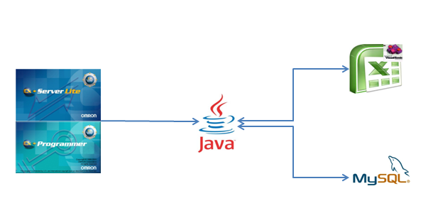
Relación del Software

Slide 21
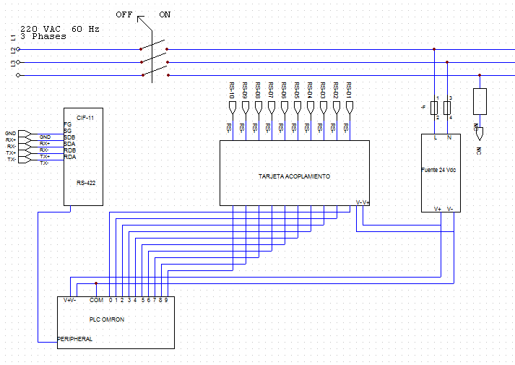
Implementación

Slide 22
Normas NEC utilizadas
Sección Norma NEC | Descripción
Artículo 110 | Requisitos de las Instalaciones eléctricas
110-3 | Instalación y uso de equipos
110-4 | Tensiones Eléctricas
110-5 | Conductores
110-6 | Calibre de los conductores
110-7 | Integridad del aislamiento
110-13 (a) | Montaje
110-14 | Conexiones Eléctricas
Artículo 300 | Métodos y Materiales de Alambrado
300-3 | Conductores
300-4 | Protección contra daños físicos
300-20 | Corrientes inducidas en encerramientos o canalizaciones metálicas
Artículo 310 | Conductores para Instalaciones en general
310-2 | Conductores
310-5 | Calibre mínimo de los conductores

Slide 23
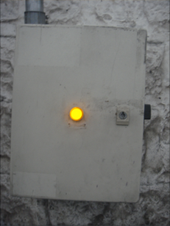
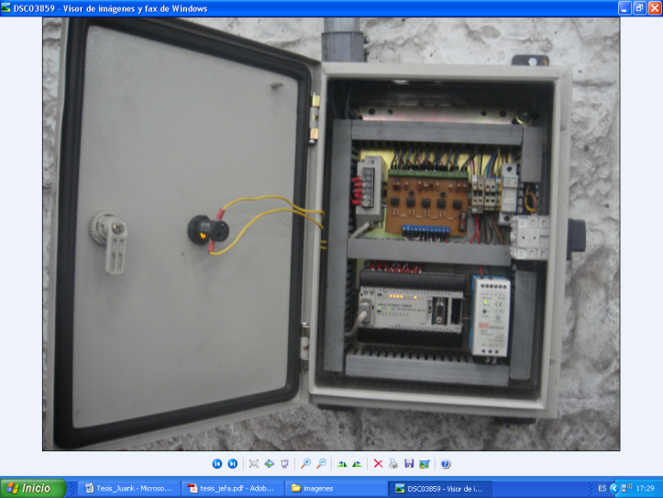
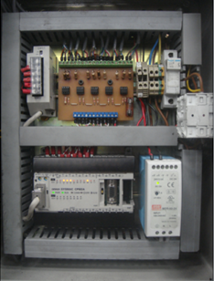
Implementación

Slide 24
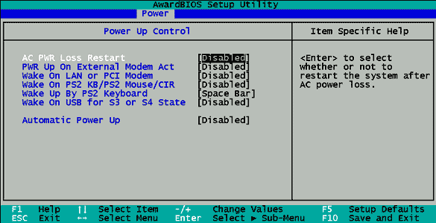


Consideración Especial

Slide 25
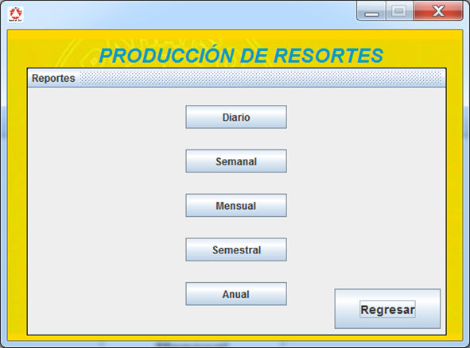
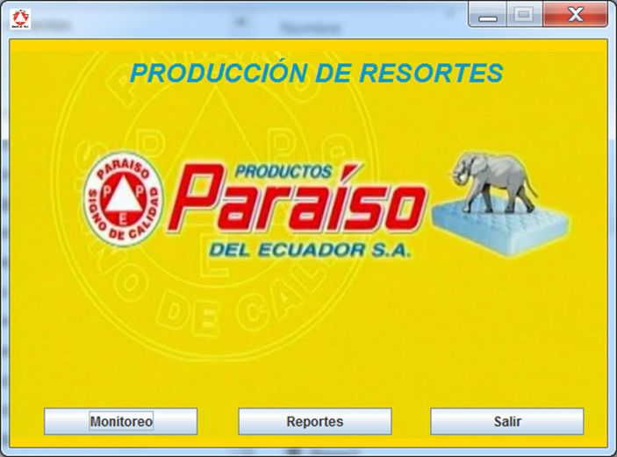
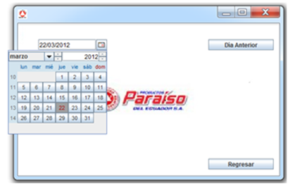
Resultados
Menú Selección Tipo de Reporte
Ventana Principal
Ventana Generar Reportes

Slide 26
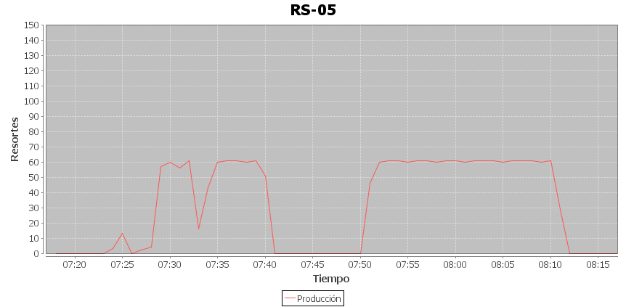
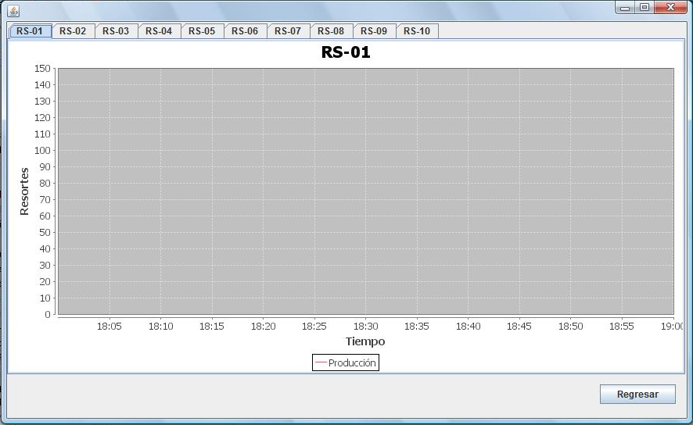
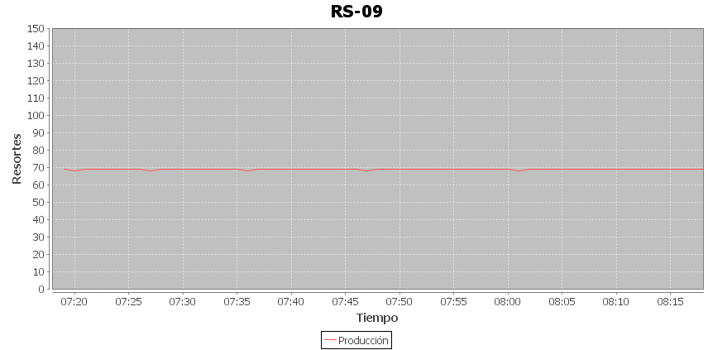
Resultados
Monitoreo RS-05
Ventana Monitoreo
Monitoreo RS-09

Slide 27
Resultados
Es necesario realizar siempre pruebas que permitan garantizar la fiabilidad del sistema, para esto se realizó una comparación entre datos obtenidos por el sistema y los registrados por los contadores de las máquinas, prueba que fue realizada en un tiempo de 10 minutos en 5 de las máquinas.
Máquina | Contador Máquina | Base de Datos
RS-01 | 1199 | 1180
RS-05 | 985 | 979
RS-07 | 1384 | 1367
RS-08 | 1306 | 1288
RS-09 | 1381 | 1371

Slide 28
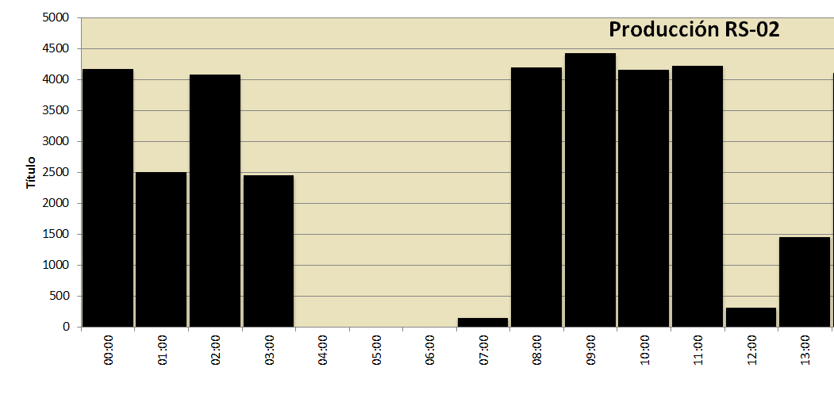
Resultados
Varios informes mostraron que la producción se detenía alrededor de las 3:00 AM. Se indican los resultados del informe del 29 de noviembre del 2011 en la máquina RS-02.

Slide 29
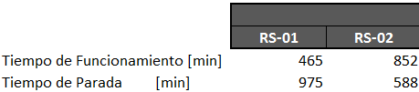
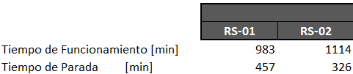
Resultados
Disminución en los tiempos de parada de las máquinas, comparando los tiempos de parada de la máquina RS-02 los días 29 de noviembre del 2011 es de 9,8 horas (588 minutos) y el 25 de enero del 2012 es de 5,4 horas (326 minutos). Claramente se nota una disminución del 44,8% del tiempo de parada lo que se ve reflejado en un incremento en producción.
29 de noviembre del 2011
25 de enero del 2012

Slide 30
Análisis Técnico – Económico
Equipo/Recursos | Detalles | Valor ($)
Disponibles
Computador | PC con procesador Pentium IV, 2GB RAM, Windows XP | 400
PLC OMRON CPM2A | Autómata de 20 puntos de entrada y 12 salidas | 250
Gabinete | Gabinete para montaje 51x41x19 cm | 60
Fuente 24VDC | Fuente de poder 60 W a 220 VAC | 40
Materiales de instalación | Cables, elementos eléctricos y electrónicos, rieles, canaletas | 150
No Disponibles
Optoacopladores | Optoacopladores SHARP | 4
Conversor USB-RS422 | Conversor genérico USB-422 | 25
Módulo CPM1-.CIF11 | Módulo periférico OMRON para comunicación RS-422 | 90
Costos de investigación
Transporte | Movilización a Tambillo | 200
Consultas | Investigación en libros e Internet | 50
Costos Administrativos
Monografía | Impresión, hojas, empastados | 100
TOTAL |  | 469

Slide 31
Conclusiones
• Una vez implementado el sistema un incremento de producción diaria se ha visto reflejado alrededor del 50% debido a la supervisión constante a la que los operadores están sujetos.
• El sistema se encuentra implementado tanto con dispositivos de hardware como PLC así como herramientas de software que permitieron crear una interfaz amigable con funcionalidades como la creación de reportes en hojas de cálculo de Microsoft Excel vitales para la planificación y toma de decisiones que permitan incrementar los niveles de producción y el control del personal.

Slide 32
Conclusiones
• La disminución en los tiempos de parada de las máquinas, especialmente en el turno nocturno ha sido de gran utilidad para la empresa por lo que no existen daños de las máquinas provocados por sobre exigencias del operador para cumplir con su tarea prestablecida.
• El desarrollo de aplicaciones en lenguaje de JAVA permitió incorporar funcionalidades adicionales al sistema mediante la utilización de librerías de código abierto y el ahorro de recursos económicos debidos al pago de licencias a terceros.

Slide 33
GRACIAS

